Slide 1
完全平方公式
第一课时
__
__

Slide 2
复习旧知
1. 一个正方形的边长是a,那么这个正方形的面积是 ; 一个正方形的边长是(a+b),那么这个正方形的面积是 .
a²
(a+b)²
-5
-a
2. 5的相反数是 ; a的相反是 ; a-b的相反数是 ;
a+b的相反数是 .
-a＋b
-a-b
3. 两数互为相反数平方后有什么大小关系?
相等

Slide 3
二、知识探究
计算下列各式,你能发现什么规律?
p²+2p+1
(1) (p+1)² = (p+1) (p+1) = _________;
m²+4m+4
(2) (m+2)²= _________;
p²-2p+1
(3) (p-1)² = (p-1 ) (p-1) = ________;
(4) (m-2)² = __________.
m²-4m+4

Slide 4
动手操作
你能用你手中的几何图形解释完全平方公式吗？动手拼一拼．
b
a
=
+
+
+
a
b
a²
ab
ab
b²
(a+b)²=a²+2ab+b²

Slide 5
动手操作
?
ab
ab
2
b

Slide 6
三、得出结论
完全平方公式的数学表达式：
a²+2ab+b²
(a+b)²= _________
a²−2ab+b²
(a−b)² = _________
完全平方公式的文字叙述：
两个数的和（或差）的平方，等于它们的平方和，加上（或减去）它们的积的2倍。
首平方，尾平方，首尾之积２倍放中央，积的符号看前方．

Slide 7
理解公式:
口答:
(m+3n)²是哪两个数的和的平方?
(m+3n)² =( ) ²+2( )( )+( ) ²
m
m
3n
3n
=m²+6mn+9n²
(2) (3a−2b)²是哪两个数的差的平方?
(3a-2b)² =
( 3a) ² -2(3a )( 2b )+( 2b ) ²
=9a²-12ab+4b²

Slide 8
四 、例题讲解
例1 运用完全平方公式计算：
(1)(4m+n)²
( a+ b)²= a² + 2 a b+ b²
解:(1) (4m+n)²=
(4m)²
+
· n
×4m
2
+ n²
=16m²+8mn+n²

Slide 9
边学边练
运用完全平方公式计算：
1、(-2x-1)²
(-2x)²
· 1
×(-2x)
解: (-2x-1)²=
_
2
+ 1²
=4x²+4x+1
另一种解法：
(-2x-1)²=
(2x＋1)²=
(2x)²
＋
2
×1
×2x
+ 1²
=4x²+4x+1

Slide 10
边学边练
运用完全平方公式计算：
1、(-2x-1)²
解:

Slide 11
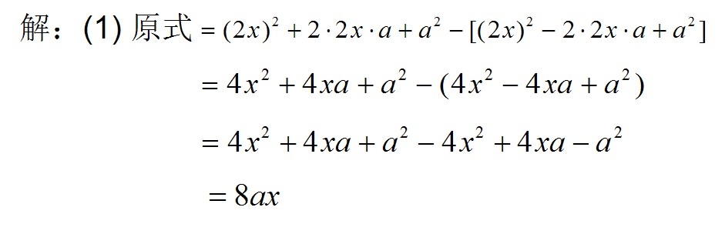
五、知识运用
例2. 运用完全平方公式计算.
（1）
（2）
（3）
（4）
还能怎么做？

Slide 12
解：(2) 原式
解：(3) 原式
解：(4) 原式

Slide 13
边学边练
运用完全平方公式计算：
1、9.8²
2、1001²
(10-0.2)²
=10²-2×10×0.2+0.2²
解:(1) 9.8²=
=100-4+0.04=96.04
(2) 1001²=
(1000+1)²
=1000²+2×1000×1+1²
=1000000+2000+1=1002001

Slide 14
考考你
1.（a+b)²与(-a-b)²相等吗？
相等
2.（a-b)²与(b-a)²相等吗？
相等
3.（a-b)²与a²-b²相等吗？
不一定相等

Slide 15
六、巩固加强
1.下面各式的计算错在哪里？应当怎样改正？
漏掉积的2倍.改：
两数的平方和，减去积的2倍.改：
2. 运用完全平方公式计算
(1)
(2)
(3)
(4)

Slide 16
扩展延伸
填空题
(1) 如果
是一个完全平方式,那么
的值为
(2)
4xy
(3) 若
2ab =13 .

Slide 17
2.选择题
下列式子中，正确的个数为( ).
C
√
√
√
X
X
A. 1 B. 2 C. 3 D.4

Slide 18
3.计算
4a+2
4x²-4xy-3y²

Slide 19
七、小结：
1.本节课我们学习了什么？你知道了什么？
a²+2ab+b²
(a+b)²=
(a−b)² =
a²−2ab+b²
完全平方公式的文字叙述：
两个数的和（或差）的平方，等于它们的平方和，加上（或减去）它们的积的2倍。
2.你在学习过程中,你认为哪些地方容易出错,提醒大家注意!

